Slide 1
Din Inner Wheel DNA:
-Nøglen til netværk og fællesskab
Forårsdistriktsmøde 1. marts 2025
Distrikt 44 Inner Wheel
Notes:
Evt. rette venskab til netværk?

Slide 2
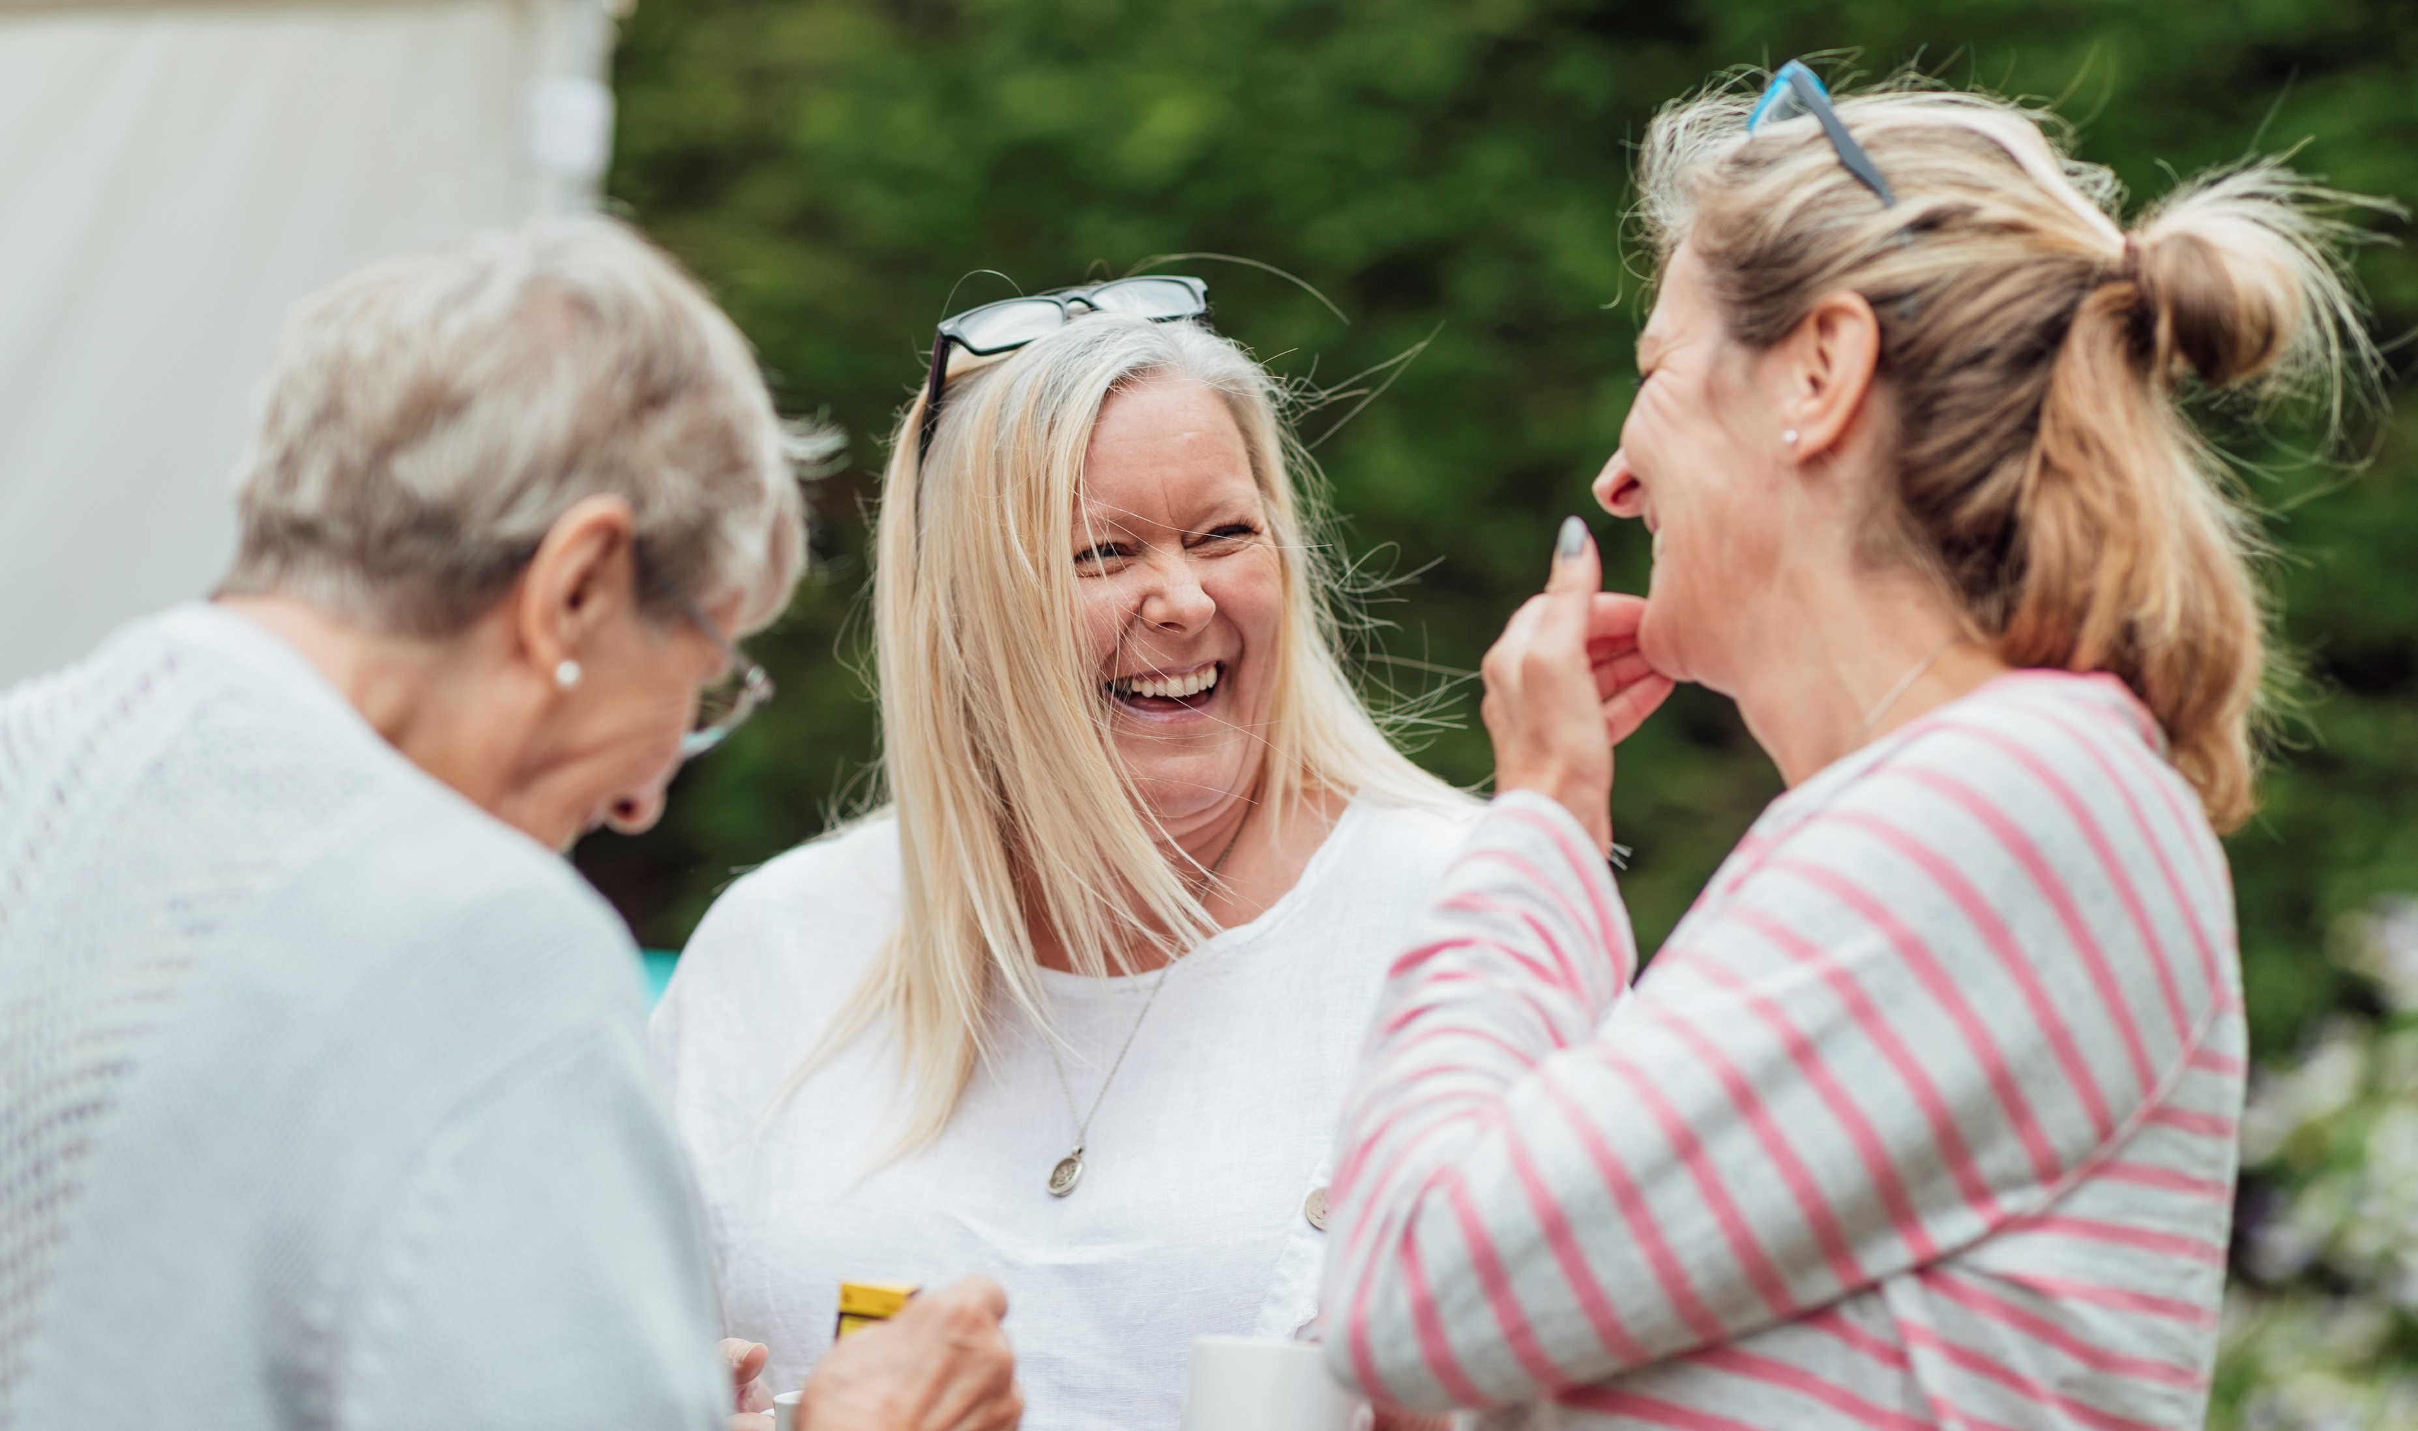
^{– hvor kvinder er}
^{kvinder bedst...}
D44 Inner Wheel

Slide 3
Introduktion til emnet:
Hvorfor har du og tusindvis af kvinder valgt at blive en del af Inner Wheels fællesskab?
Du ved selvfølgelig, hvorfor du selv er med, men hvordan inviterer du andre ind i kredsen på en god og inkluderende måde.
Det der Inner Wheel – hva’ er det egentlig for noget?
Målet med oplægget fra Jesper Stenbakken:
Vi kender alle sammen formålsparagraffen for Inner Wheel: “venskab, hjælpsomhed og international forståelse”.
Men hvad siger vi, når vi skal fortælle en kvinde om Inner Wheel, og hvorfor vores fælleskab er unikt.
Ved dialog med andre Inner Wheeler bliver vi klogere på, hvad vi fortæller andre om vores fællesskab og måske får skabt en interesse for at blive medlem.
Ordene skal komme fra hjertet og ikke være noget, vi har læst - det skal blive fortalt med vores egne ord.
Kun ved træning på vores egen boldbane – kan vi sammen blive bedre.
D44 Inner Wheel

Slide 4
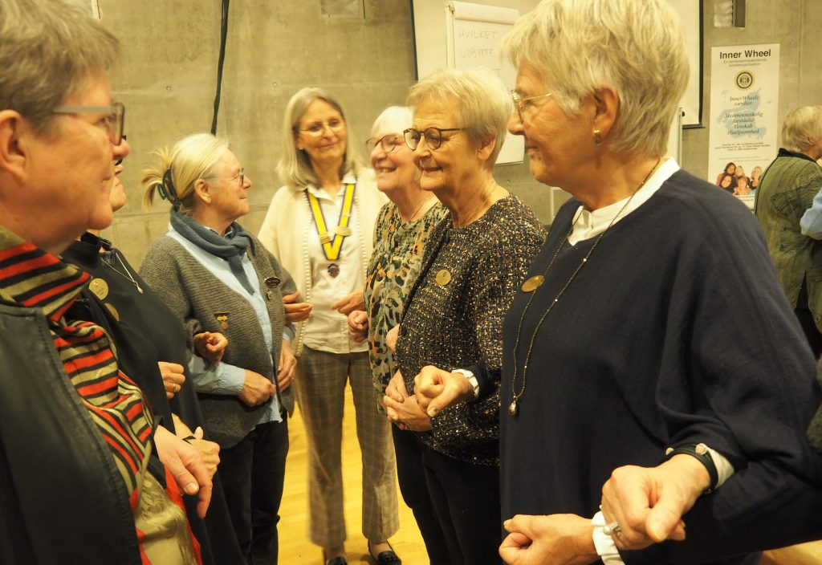
Hvilket udbytte får du af et medlemsskab af Inner Wheel?
Resultatet af workshoppet på forårsdistriktsmødet 2025 opstillet i prioriteret orden:
Udvikling af et lokalt netværk af kvinder
Foredrag og virksomhedsbesøg
Rummelighed
Tryghed
Din erfaring til klubben giver værdi
Nye bekendtskaber – diversitet
Oplevelser, som du ikke selv ville have søgt
Bestyrelsesarbejde
Personlig udvikling
Fællesskab og gode relationer
Unikke møder
Personlig udvikling
Fællesskab
Oplevelser
Møder med indhold
Venskab / netværk
Oplysning / oplevelser / viden
Personlig udvikling / gøre en forskel
D44 Inner Wheel

Slide 5
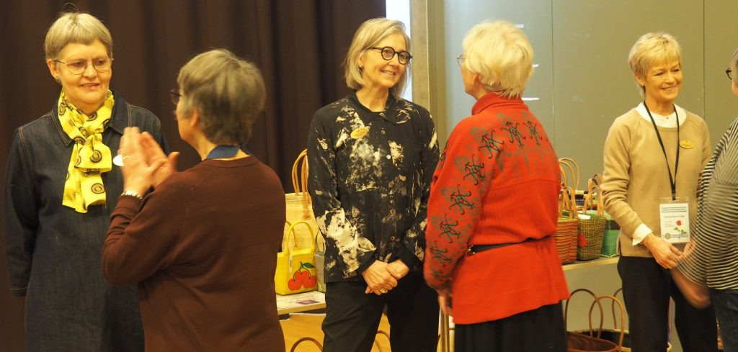
Hvad kan Inner Wheel få af betydning for dig?
Resultatet af workshoppet på forårsdistriktsmødet 2025 opstillet i prioriteret orden:
Fællesskab
Ny viden / udvikling
Velgørenhed / hjælpsomhed
Fællesskab
Venskab
Sammenhold
Udvikling (prof. og pers.)
Oplevelser
Vidensdeling
Udflugter
Virksomhedsbesøg
Meningsfyldt formål
Gode relationer
Nye oplevelser
Velgørenhed / hjælpsomhed / samfundsansvar
Netværk
Viden
Selvudvikling
Fællesskab
Viden
Personlig udvikling
D44 Inner Wheel

Slide 6
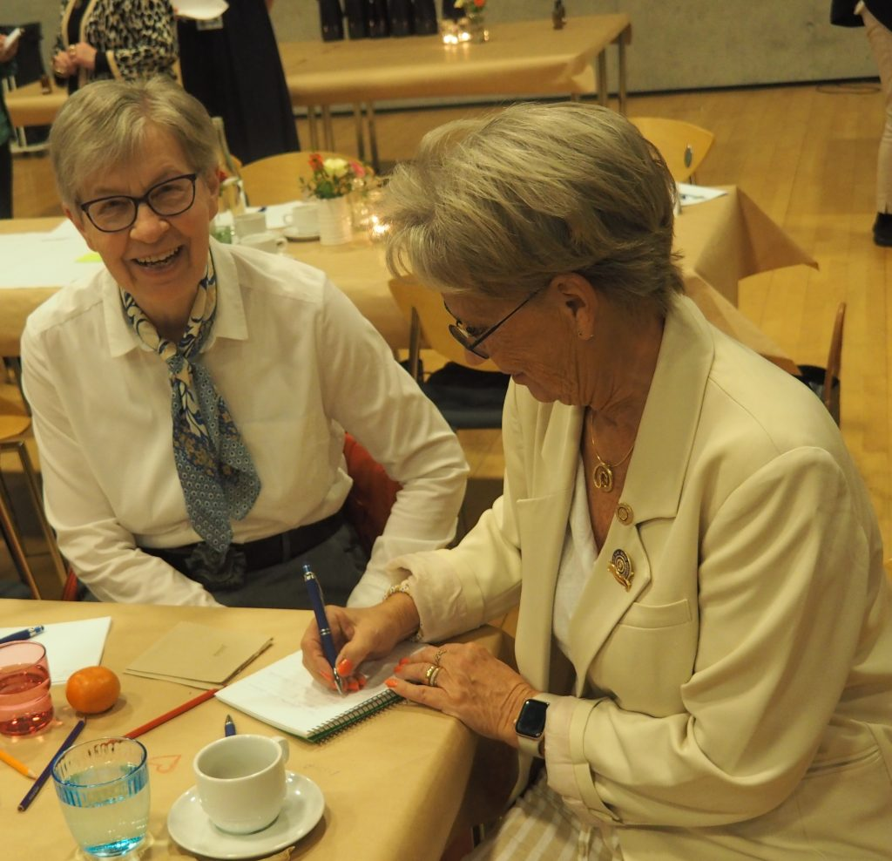
Dialogtræning – hvis en kvinde henvender sig og spørger om Inner Wheel
(2 og 2 sammen ved bordene)
Hvorfor skal jeg være med i fællesskabet?
Hvad laver I på møderne – gerne reelt?
Hvad nu hvis jeg gerne vil være med?
D44 Inner Wheel

